Slide 1
iOS插件开发流程及规范
主讲人：李会

Slide 2
iOS插件开发流程
插件介绍
插件开发
插件使用
经验分享

Slide 3
插件介绍
什么是插件：
基于嵌入式引擎的插件扩展方法，实现了引擎通过JavaScript对源生代码的调用。充分利用引擎技术在嵌入式设备上的使用，对引擎进行JavaScript扩展，使JavaScript类与插件扩展类实现映射，通过引擎，完成引擎本不具备的许多功能，拓展了引擎在嵌入式领域的用途。通过引入了引擎的源生扩展技术，用户能直接在引擎上完成大部分操作，引擎成了用户使用最多的UI界面，减少了用户操作上的不便。同时也利用引擎的排版能力加快UI的设计和开发，减少了开发难度和成本，细化了需求，提高团队整体开发进度，缩短开发时间和开发周期，后期维护也会非常便捷，复用性也会很高，大大降低了硬件上的额为开销；使用户对终端设备的管理更加智能，操作效率更高，体验更加流畅。说的通俗点，插件就是在AppCan开发的App中有些功能不能使用网页实现：一些特殊效果（瀑布流、360全景视图）和一些大数据量处理（几百条的列表加载、大批量图片加载）、底层设备能力（打电话、发短信、照相机）等等。基本上每个AppCan开发的App都会用到插件，插件和网页、引擎都是密不可分的，一个好的AppCan开发的App是离不开插件的。

Slide 4
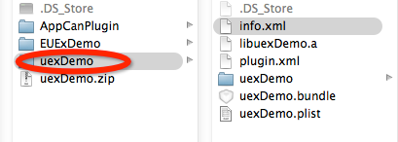
插件开发
开发环境的安装
在mac机器上，通过AppStore下载xcode，安装使用。
插件的组成
uexDemo.zip解压之后，uexDemo插件包含的文件有info.xml（AppCan3.0新添加文件）、plugin.xml、libuexDemo.a、uexDemo（如果插件使用资源文件就需要有个文件夹，没有就不需要）、uexDemo.bundle（如果插件使用第三方的静态库，buddle文件，就得按照上图所示，放到和.a同级目录下）、uexDemo.plist（如果使用到plist文件也需要添加）,在AppCan中有统一的命名规范，若我们的类或者方法名称不规范将导致该类或方法无效。接下来我们详细介绍每个文件：

Slide 5
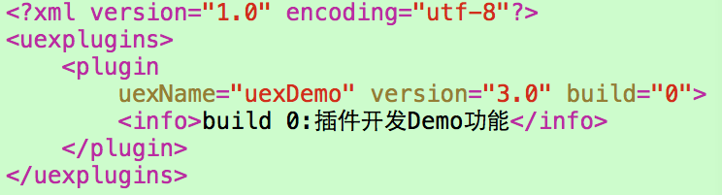
插件开发
info.xml文件
此文件是AppCan3.0引入的文件文件内容如下：
uexName：代表插件名字。
version：代表当前引擎版本号，以后通过info.xml文件就可以知道当前安装包使用的引擎版本号。
build：代表当前插件的版本号，以后通过info.xml文件也可以知道当前插件的版本信息。
info键值：代表当前插件版本修改信息，以后通过info.xml文件也可以知道当前插件此版本修改信息。
在AppCan3.0中此文件是必须要有的，请开发人员注意。

Slide 6
插件开发
plugin.xml文件
plugin.xml是配置js调用方法的xml文件，插件必须要有此文件。文件内容如下：
plugin name：为封装的js对象的名称，以uex前缀开头，即uex+对象英文名称。
method name：为对象方法名称，依旧符合驼峰命名法，插件有几个方法就写几个method name，回调函数不需要写入此文件内。
文件格式一定要和上图保持一致，负责是无法调用的。

Slide 7
插件开发
libuexDemo.a文件：
iOS编译生成的静态库文件，插件里面的代码都在静态库文件中，此文件也是必须要有的，生成.a步骤参考iOS—Native插件扩展文档
uexDemo文件夹
如果插件使用到资源文件就要统一放在此文件夹下，推荐资源文件命名规则：uexDemo_资源名称，若没有资源文件，可以没有此文件夹。
uexDemo.bundle文件
如果插件使用第三方的库文件，例如百度地图，就需要把.buddle文件加入到和.a文件的同级目录下，或是使用特殊的功能需要引入.framework文件，也要加入到和.a文件同级目录下，其他特殊文件类似，如果没有使用到特殊文件，就不需要引入文件。
uexDemo.plist文件

Slide 8
插件开发
如果需要配置scheme、或者一些特殊的配置信息就需要在文件里面添加以插件名字为文件名字的plist的文件，没有特殊需求就不需要添加此文件。

Slide 9
插件使用
在js中调用uexDemo的open方法，uexDemo.open(a,b,c),a,b,c为open函数的参数，参数的个数一定要和open方法的函数对应起来。每一个插件都有对应的接口文档，接口文档上会对插件的每个接口都有详细的说明和解释，有的插件有一些固定的使用方法，也会在插件开发人员提供的case中有体现，不过这部分做的还不是特别完善，在AppCan3.0中会慢慢完善这部分。

Slide 10
经验分享
在插件开发的过程中，有可能遇到和本地化开发不一样的问题，明明本地化可以正常使用，做成插件就不好用了，这里可以通过以下步骤一步步分析：
首先确认插件打包没有问题，plugin.xml和代码里面的接口是不是同步，plugin格式有没有错误。
看打包以后的ipa文件，查看里面的资源文件和plugin.xml是否有插件的资源文件和接口定义。
如果使用第三方的源码，他们里面可能有读取图片或者资源文件地方可能会读不出来，导致功能失效。
Android和iOS平台机制不一样，有可能就是Android好使，ios不好使，不奇怪，可能是引擎的bug，也可能是插件的bug，要一步步的分析。
还有一些特殊的架构不能做到插件里面来。
在mac下面打包的插件，里面会有垃圾文件，上传打包服务器会报错，可以在windows下面打开zip包，删除垃圾文件。

Slide 11

谢谢观赏！

